Slide 1
労働環境改革 ～テレワーク推進事業案～
G１
榊原 王 金丸 坂本 西村 山内

Slide 2

私たちが目指すもの
ライフワークバランス
オフィスから社外勤務へ
先端IT技術を活かし、 労働者が勤務形態を柔軟に選べる社会を実現

Slide 3
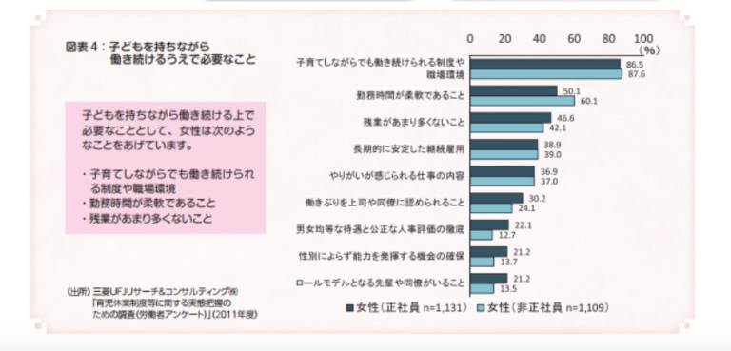
課題① 離職率
子育て、出産を理由に退職する女性
働き続けられる制度や職場環境

Slide 4
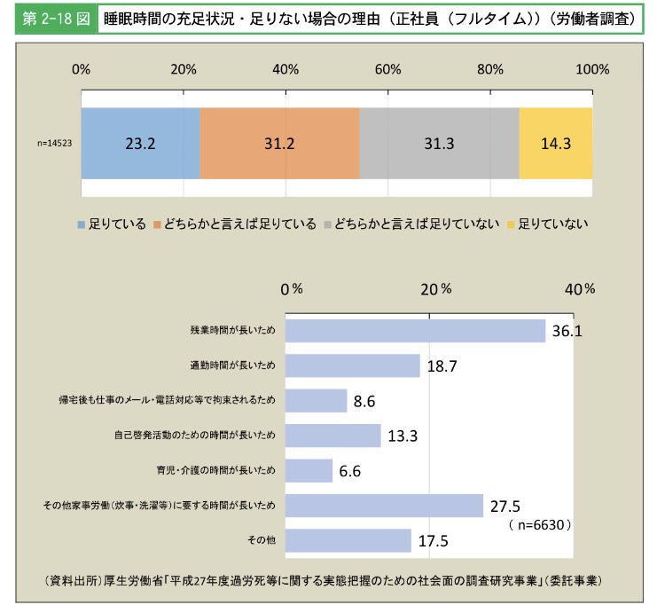
課題② 1日の仕事に費やす時間
睡眠時間が短いと感じる要因
残業時間、通勤時間がストレスに

Slide 5

テレワーク制度による働き方革命

Slide 6
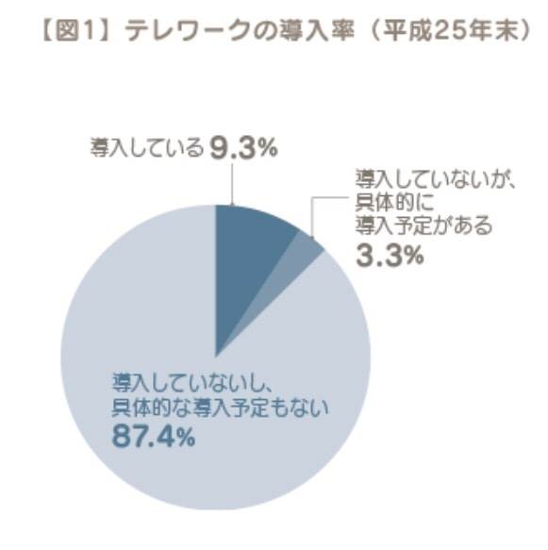
現状
日本企業でのテレワーク制度の
導入は進んでいない

Slide 7
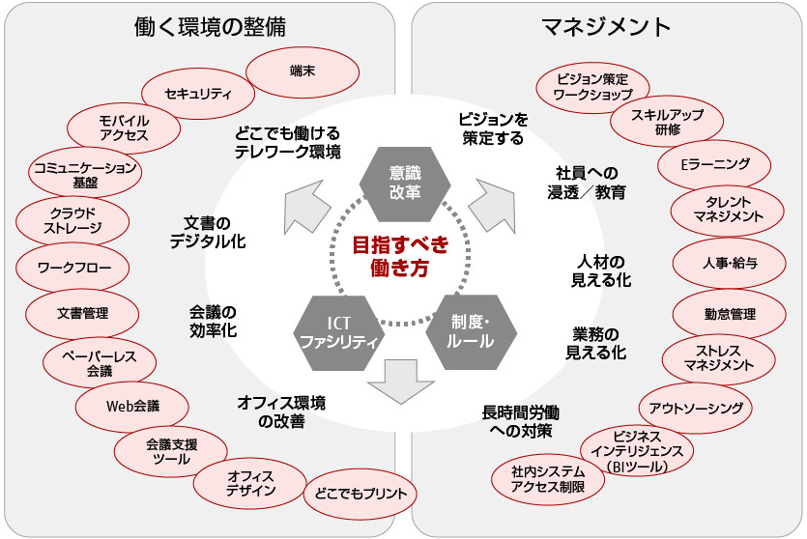

Slide 8
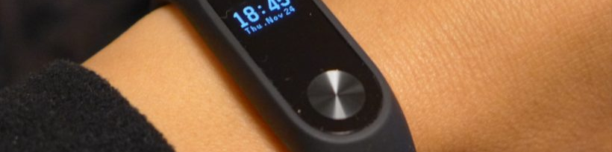

解決策：企業
勤務管理でのウェアラブル端末の利用

Slide 9
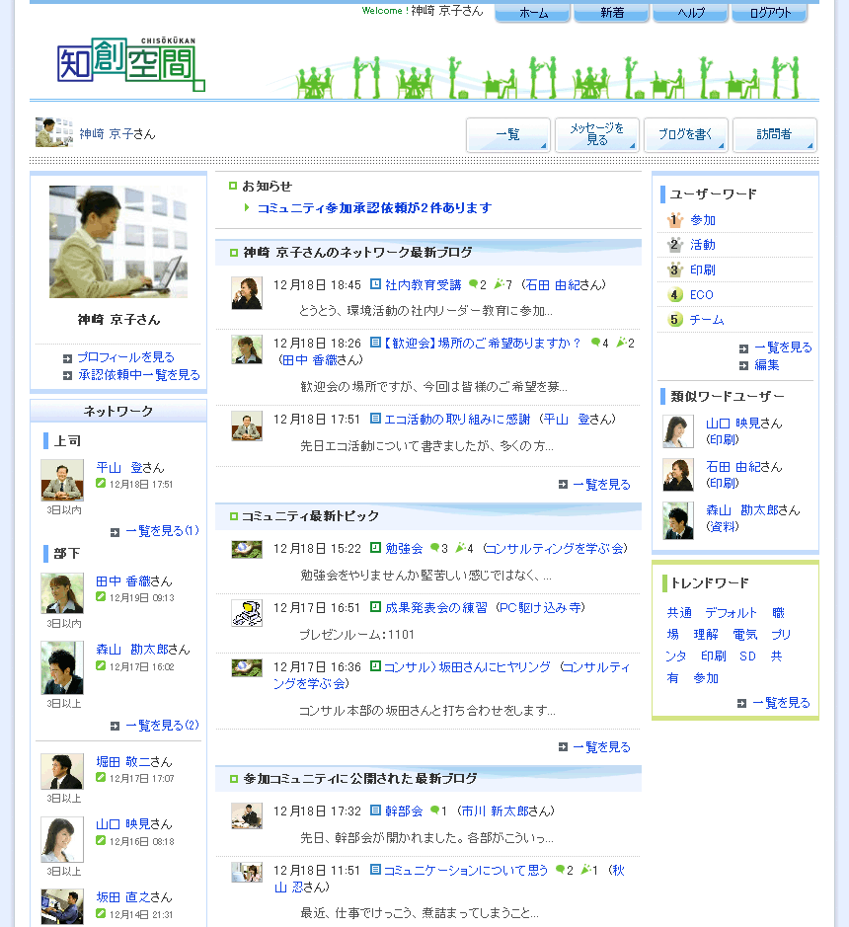
解決策：個人
AIによる労働者のサポート
営業職・企画職向け

Slide 10
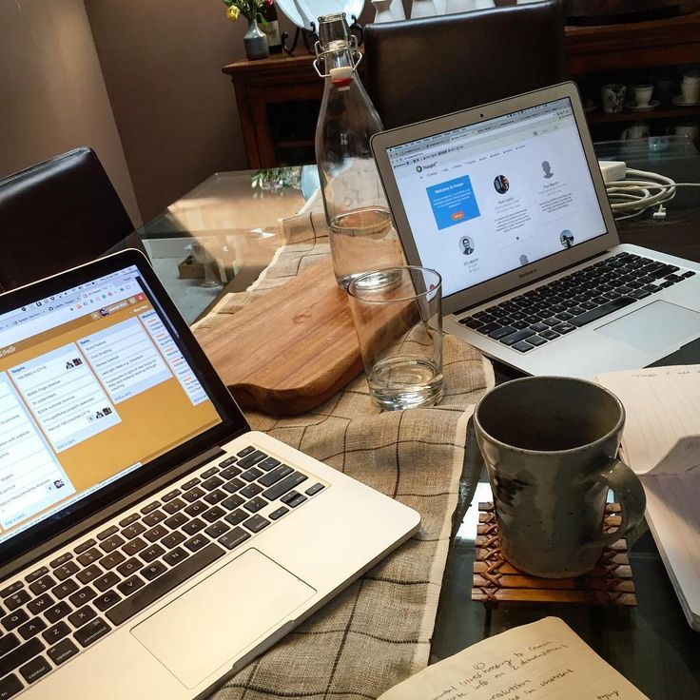

解決策 テレワークの利用
企業：テレワーク×勤務管理
ウェアラブル端末
個人：テレワーク×アプリ
AIを用いた総合情報アプリ
議事録の作成
在宅
モバイル
サテライトオフィス

Slide 11
5年後のビジョン
働く環境の整備
業務内容の可視化
オフィス環境の持ち運び
マネジメント
ラーニングコストの削減
育児中や介護による退職を防ぐ

Slide 12
ロードマップ
活用者７５％
完全普及
7500万円
運用
5000万円
開発
プラン設定

